Slide 1
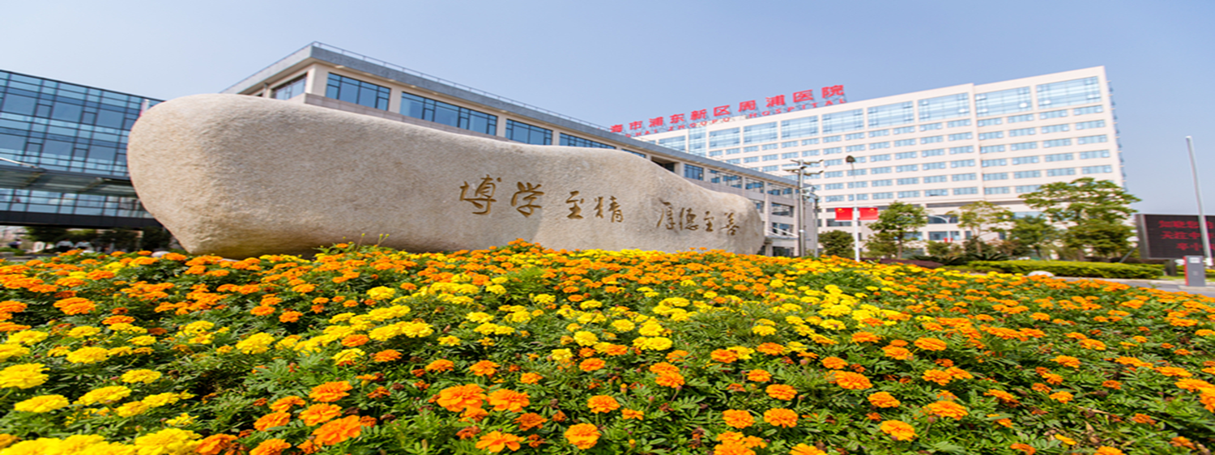
上海健康医学院《口腔科学》
第十二章 唾液腺常见疾病
教学团队 张晟颀
2020年 11月 16日

Slide 2
第十二章 唾液腺常见疾病
第一节 唾液腺炎症
第二节 舍格伦综合征
第三节 唾液腺黏液囊肿
第四节 唾液腺肿瘤

Slide 3
重点难点
掌握
急性化脓性腮腺炎、慢性复发性腮腺炎、慢性阻塞性腮腺的临床特征
熟悉
唾液腺良性肿瘤的临床特征
了解
舍格伦综合征的临床特征

Slide 4
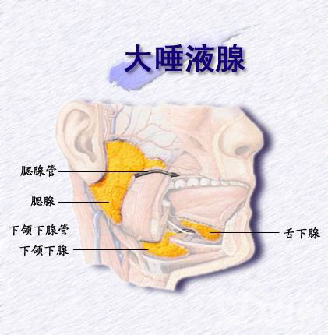
概述
大涎腺
唾液腺又称涎腺，由腮腺、下颌下腺、舌下腺三对大唾液腺及广泛分布于口腔内黏膜下层的小涎腺组成。
腮腺：纯浆液腺
下颌下腺：以浆液为主的混合腺
舌下腺：以黏液为主的混合腺

Slide 5
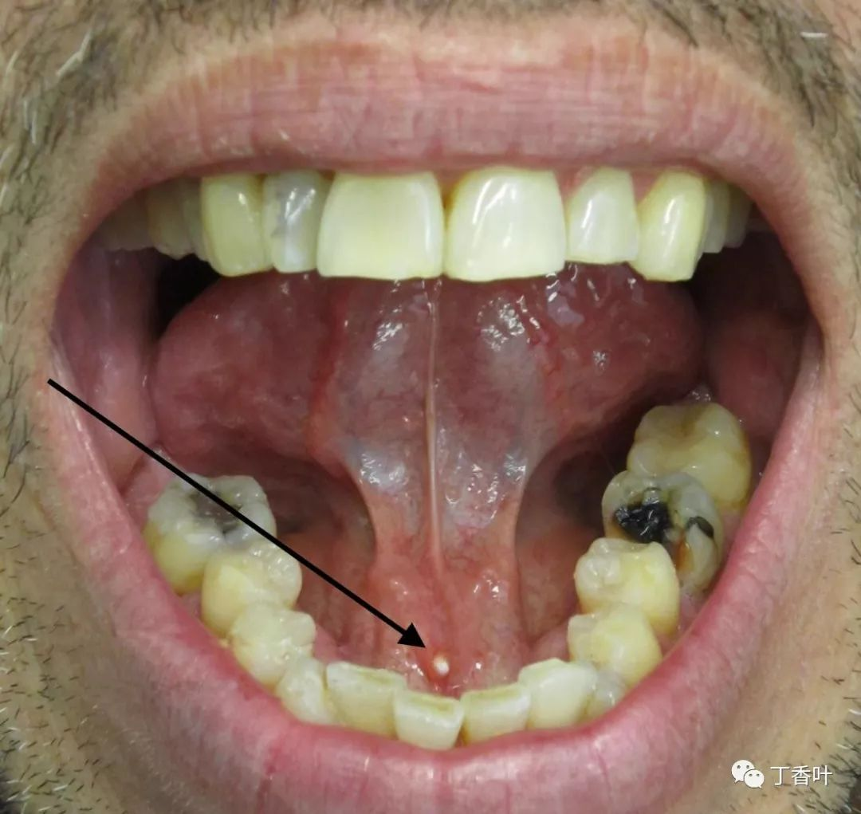
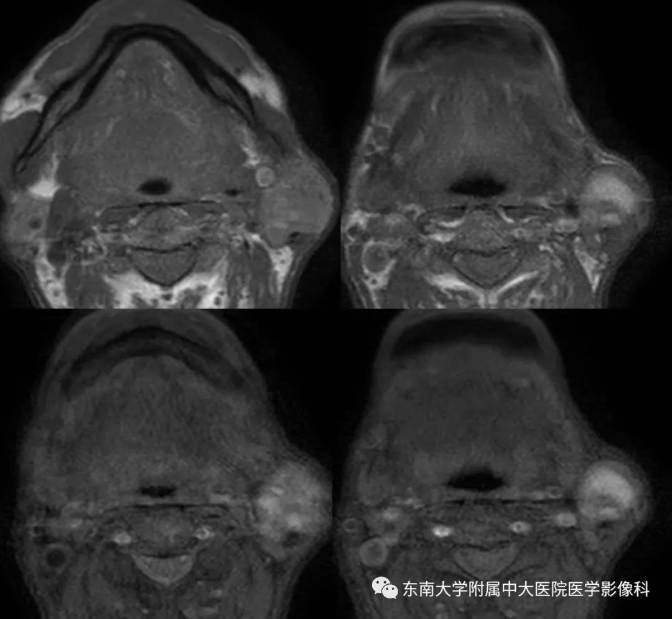
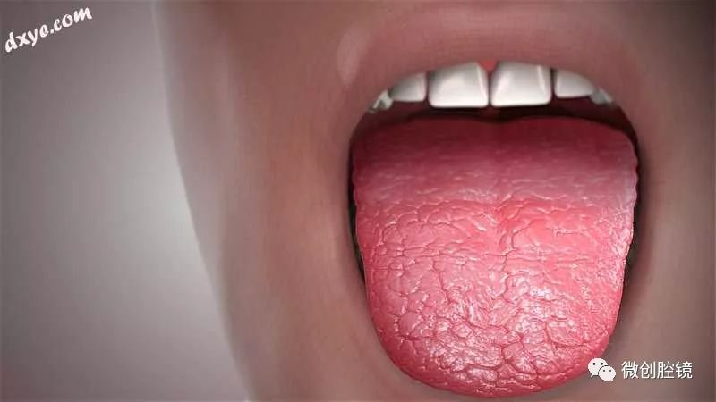
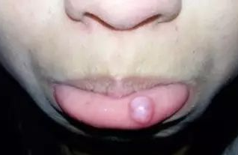
概述
常见唾液腺疾病
唾液腺炎症
舍格伦综合征
唾液腺肿瘤
瘤样病变

Slide 6
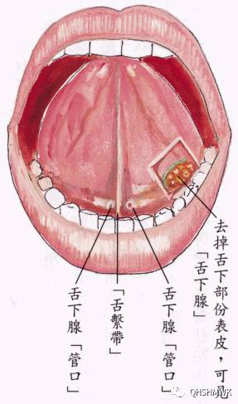
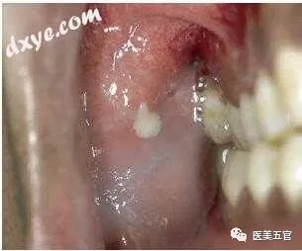
第一节 唾液腺炎症
急性化脓性唾液腺炎
慢性复发性腮腺炎
慢性阻射性腮腺炎
唾液腺结石病和下颌下腺炎

Slide 7
一 、急性化脓性腮腺炎
病因
手术后腮腺炎 （postoperative parotitis）
慢性腮腺炎急性发作
邻近组织急性炎症扩散
葡萄球菌 金黄色葡萄球菌 链球菌
口腔内致病菌逆行侵入导管
抵抗力↓
口腔生物学免疫力↓
病原菌 严重全身疾病 脓毒血症 急性传染病 高热 脱水 禁食咀嚼功能↓
唾液分泌↓
机械冲洗作用↓

Slide 8
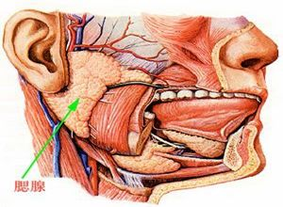
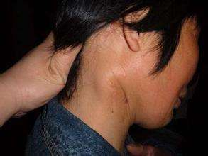
临床表现
单侧多见， 双侧少见
急性化脓性腮腺炎

Slide 9
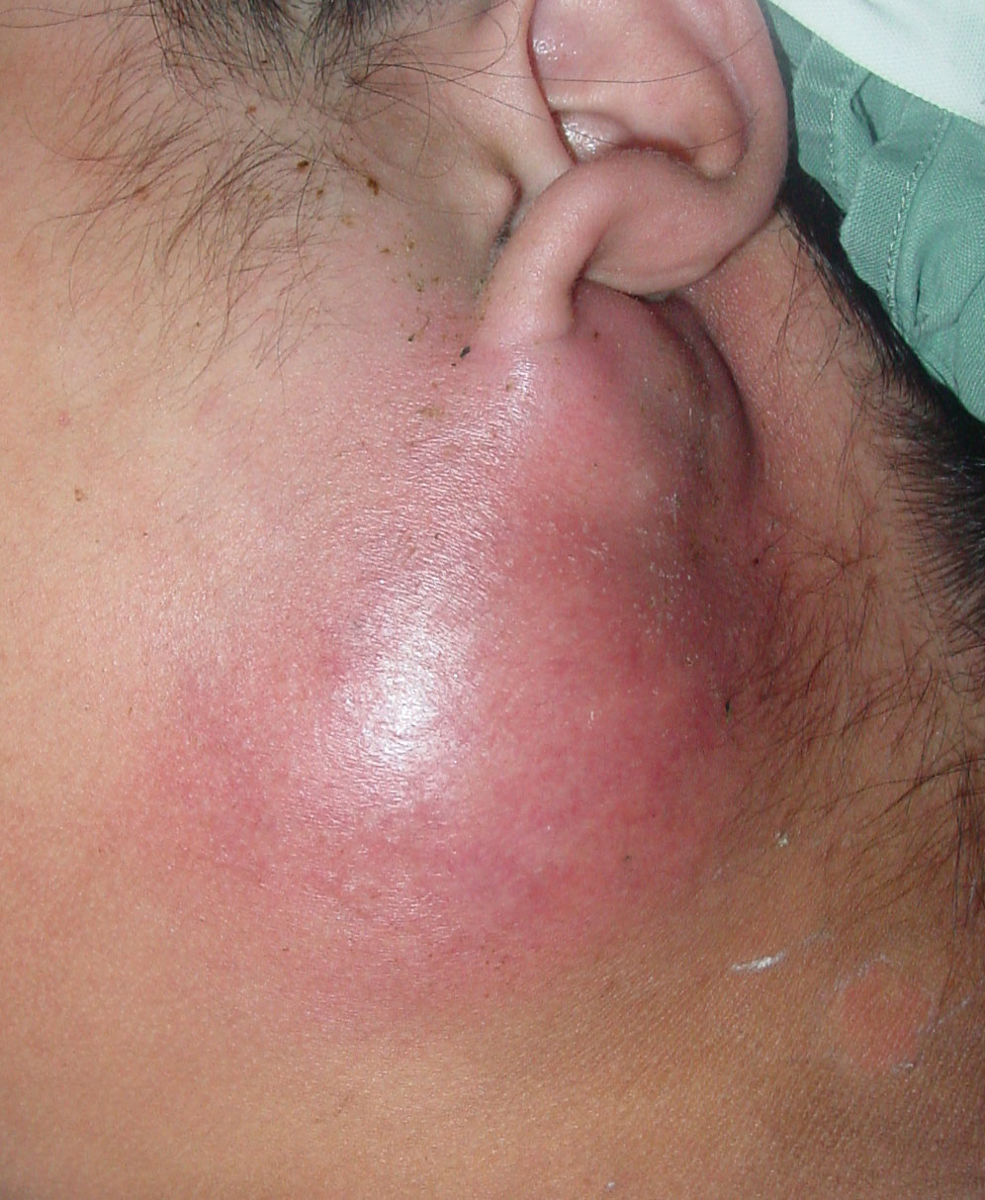
早期
症状轻微，常被全身严重病情掩盖
病情发展 腮腺区肿痛明显
腮腺区轻微肿大压痛
导管口轻度红肿疼痛
适当处理
浆液性炎症 控制病情发展
化脓、腺组织坏死期
疼痛剧烈，持续性跳痛
耳垂为中心明显肿胀，耳垂上抬
全身中毒症状
体温 40℃，脉搏、呼吸增快，WBC↑ 中性粒细胞比例↑，核左移 中毒颗粒

Slide 10
脓液穿破腮腺包膜
邻近间隙脓肿或蜂窝织炎
Santorini裂
翼上颌裂
外耳道 翼腭窝 咽旁或咽后间隙 纵隔 颅内
深面包膜
颈部间隙
颅 底

Slide 11
诊断
病史 临床检查 全身情况虚弱 腹部外科手术
急性期不宜行腮腺造影 避免感染扩散
诊断不难

Slide 12
鉴别诊断
流行性腮腺炎
5～15岁儿童多见
传染接触史
双侧先后发生
一次感染后终身免疫
腮腺导管口无红肿，唾液分泌清亮
WBC正常，淋巴细胞比例
血尿淀粉酶
咬肌间隙感染
牙源性感染为主，有牙痛史
肿胀中心及压痛点 下颌角部
张口受限明显
腮腺导管口无红肿，分泌清亮

Slide 13
预防
腹部大手术后，严重全身性疾病
加强护理
保持体液平衡
加强营养及抗感染
加强口腔卫生
过氧化氢或氯己定液清洗口腔

Slide 14
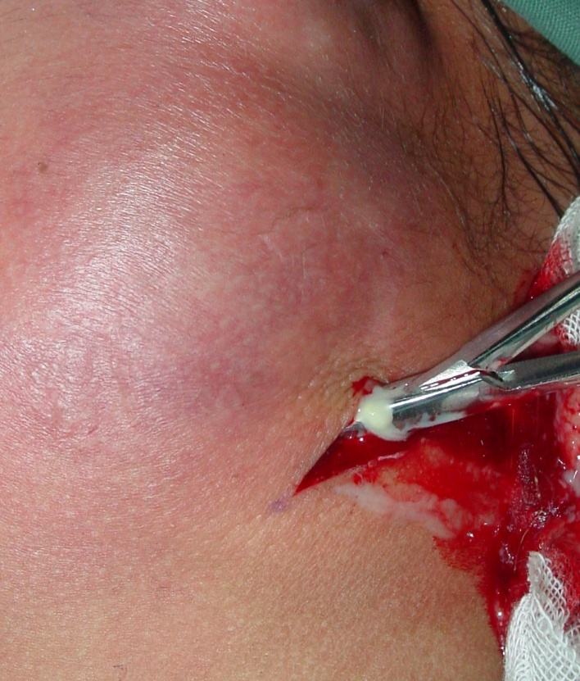
治疗
1.针对病因加强护理
纠正脱水及电解质紊乱
维持体液平衡
输复方氨基酸等，提高抵抗力
3.其他保守治疗
早期
热敷 理疗 外敷如意金黄散
刺激体液分泌
酸性饮料 维生素C片 1％毛果芸香碱 3～5滴
漱口
硼酸 碳酸氢钠
2.选用有效抗生素
抗金黄色葡萄球菌
大剂量青霉素，足量头孢霉素
导管口取脓液，细菌培养及药敏试验
敏感抗生素

Slide 15
二、 慢性复发性腮腺炎 chronic recurrent parotitis
可见于儿童和成人，但其转归很不相同。腺小叶脓腔。

Slide 16
病因
儿童复发性腮腺炎
1.先天性腮腺发育不全
家族史 遗传倾向
先天性结构异常或免疫缺陷 潜在发病因素

Slide 17
病因
儿童复发性腮腺炎
2.免疫功能低下
儿童期免疫系统发育不成熟
免疫功能低下 逆行性感染
免疫系统发育成熟后可痊愈

Slide 18
病因
儿童复发性腮腺炎
3.细菌逆行性感染
上感 诱因
口腔内炎性病灶 逆行感染
导管

Slide 19
病因
成人复发性腮腺炎
来自儿童复发性腮腺炎迁延不愈

Slide 20
临床表现
任何儿童期，5岁多见
男性多于女性
突发或逐渐发病
腮腺反复肿胀，伴不适
腮腺轻度水肿，皮肤潮红
导管口脓液或胶冻状液体溢出
间隔数周或数月发作一次

Slide 21
特点
年龄越小，间隔时间越短，越易复发
随年龄增长，间歇期延长，持续时间缩短

Slide 22
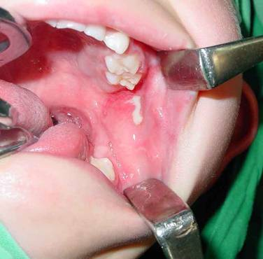
诊断
临床表现
双侧或单侧腮腺反复肿胀
导管口有脓液或胶冻样分泌物
随年龄增长，发作次数减少，症状减轻
大多在青春期后痊愈

Slide 23
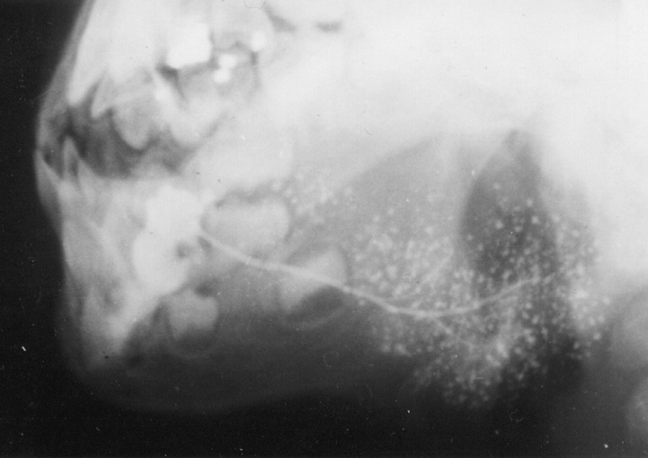
诊断
腮腺造影
末梢导管点、球状扩张
排空迟缓
主导管及腺内导管无明显异常

Slide 24
鉴别诊断
舍格伦综合征继发感染
多见于中年女性
无自幼发病史
常有眼干、口干及自身免疫病
腮腺造影：主导管扩张不整，边缘
毛糙，呈葱皮样或花边样改变

Slide 25
治疗
原则
具自愈性
增强抵抗力，防止继发感染
减少发作

Slide 26
治疗
方法：自身保护疗法
多饮水
按摩腺体 帮助排空唾液
淡盐水漱口 保持口腔卫生
咀嚼无糖口香糖 刺激唾液分泌
急性炎症 抗生素
腮腺造影 含碘， 有治疗作用
复发频繁 胸腺肽，调节免疫功能

Slide 27
三、慢性阻塞性腮腺炎 （chronic obstructive parotitis）
又称腮腺管炎。

Slide 28
病因
局部原因为主
智齿萌出 不良义齿 导管结石或异物 导管口黏膜咬（损）伤 阻塞导管
瘢痕形成 导管口狭窄

Slide 29
病因
导管狭窄或阻塞 远端导管扩张，唾液淤滞 导管长而窄 唾液易淤滞

Slide 30
临床表现
男性多于女性
中年多见
多为单侧，亦可双侧
起病原因不明，腮腺反复肿胀就诊

Slide 31
肿胀与进食相关
发作次数多少不等，大多平均1次/月以上 进食 唾液分泌 排出受阻 肿痛 晨起腮腺区发胀 按摩腺体有咸味 液体流出 局部松快感

Slide 32
检查
腮腺稍肿大，中等硬，轻压痛
导管口轻度红肿，挤压流出“ 雪花样”“ 蛋清样”液体
颊黏膜下扪及粗硬、条索状腮腺导管

Slide 33
诊断
临床表现
进食肿胀
挤压腺体，导管口流出混浊液体
有时颊黏膜扪及索条状导管

Slide 34
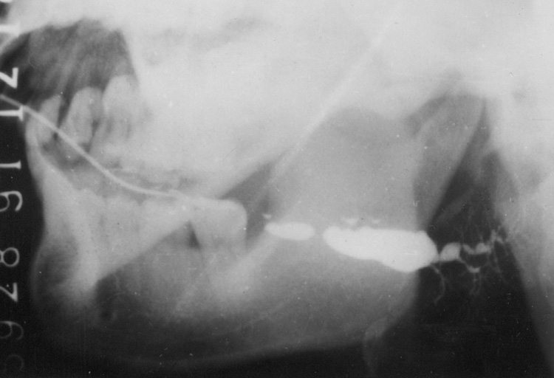
腮腺造影
主导管、叶间、小叶间导管部分狭窄，部分扩张，呈腊肠样。

Slide 35
鉴别诊断
1.成人复发性腮腺炎
幼儿发病史
腮腺造影表现不同
成人复发性腮腺炎
慢性阻塞性腮腺炎

Slide 36
鉴别诊断
2.舍格伦综合征继发感染
中年女性多见
有口干、眼干、结缔组织疾病
腮腺造影表现不同

Slide 37
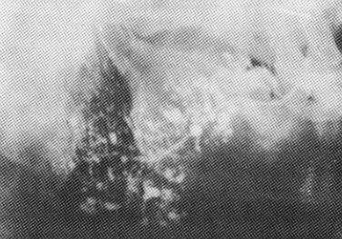
慢性阻塞性腮腺炎
舍格伦综合征继发感染

Slide 38
治疗
原则：局部原因所致，去除病因为主
涎石 去除涎石
导管口狭窄 扩张导管口
导管内注入药物 碘化油、抗生素等
自身保护疗法

Slide 39
治疗
保守治疗无效 手术 手术方式
导管结扎术
腺叶切除术

Slide 40
导管结扎术
结扎导管 腺体萎缩 控制炎症

Slide 41
导管结扎术
缺点
效果不佳
有可能炎症未控制 残留导管潴留脓肿
黏液脓性分泌物自发破溃
目前很少采用这一术式

Slide 42
腺叶切除术
适应证
保守治疗无效
导管结扎术失败
患者有手术要求

Slide 43
腺叶切除术
注意点
1.长期炎症 纤维组织形成 腮腺与周围组织粘连严重 分离面神经较困难 2.切除腮腺导管全长 残存主导管可能形成潴留脓肿。

Slide 44
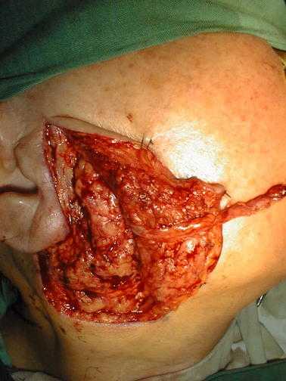
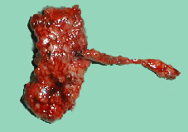
切除腮腺导管全长
腮腺切除

Slide 45
涎腺镜
经腮腺导管冲洗
灌注药物
效果良好

Slide 46
四、 唾液腺结石病和下颌下腺炎
唾液腺结石病 （sialolithiasis）
腺体或导管内发生钙化性团块而引起的一系列病变
常继发感染 腺体炎症
下颌下腺 85％

Slide 47
病因
局部因素
异物
炎症
各种原因所致的唾液滞留
全身因素
无机盐代谢紊乱
合并胆石症、泌尿系结石

Slide 48
常见于下颌下腺的原因
局部因素
混合性腺体，唾液富含黏蛋白，较腮腺分泌液黏滞，钙含量高出 2 倍
导管自下向上走行，分泌液逆重力方向流动
导管长，全程曲折

Slide 49
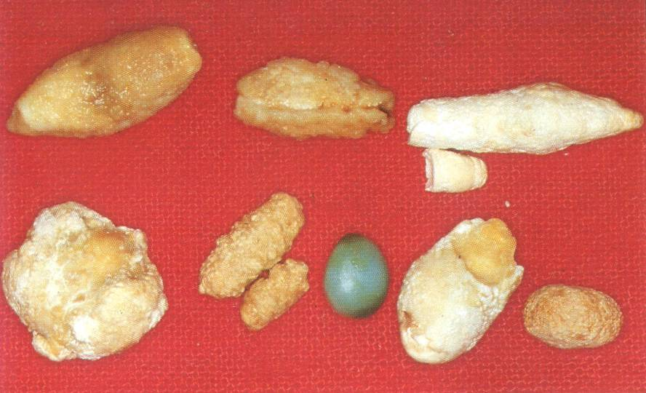

Slide 50
临床表现
20～40岁中青年多见
病期 数月～数年数十年。
小涎石 无症状。

Slide 51
导管阻塞继发感染的症状及体征
进食时腺体肿大、胀感、疼痛
针刺样痛 涎绞痛
舌或舌尖痛
放射至耳颞部或颈部
停止进食后不久 自行复原，疼痛消失
严重者 持续不消

Slide 52
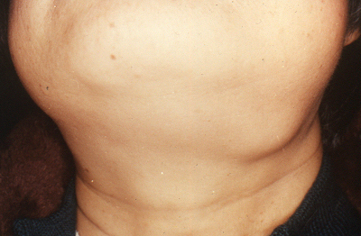
进食后下颌下腺肿大

Slide 53
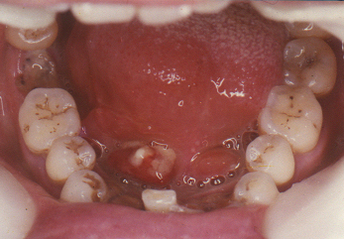
导管阻塞继发感染的症状及体征
导管口红肿，脓性分泌物溢出
腺体炎症反复发作
扩散到邻近组织 颌下间隙感染
导管口红肿，脓性分泌物溢出

Slide 54
诊断
临床表现
1.颌下区进食肿胀伴疼痛 2.导管口溢脓
3.口底触诊扪及结石

Slide 55
诊断
X线检查
1.导管前部结石 下颌横断片 2.导管后部及腺门结石 下颌下腺侧位片 3.阴性结石 下颌下腺造影

Slide 56
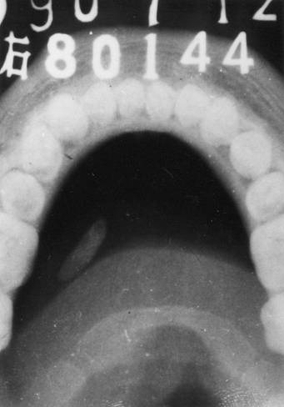
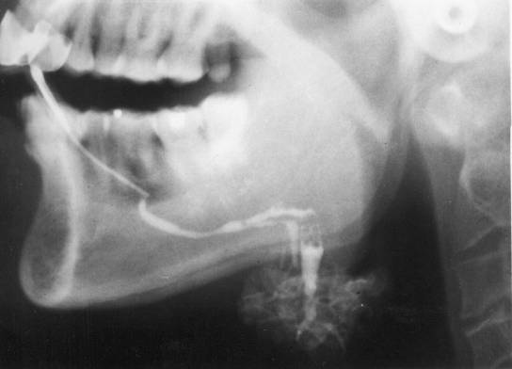
阴性结石： 充盈缺损
阳性结石： 钙化团块

Slide 57
注意点
1.口底扪诊时
由后向前，避免将结石向后方推移
2.阳性结石
不作下颌下腺造影

Slide 58
鉴别诊断
1.舌下腺肿瘤
多数无导管阻塞症状
X线显示无阳性结石
2.下颌下腺肿瘤
进行性增大
无进食肿胀史
无下颌下腺炎症发作史

Slide 59
鉴别诊断
3.颌下淋巴结炎
反复肿大，但与进食无关
下颌下腺分泌正常
淋巴结位置表浅，触痛

Slide 60
鉴别诊断
4.下颌下间隙感染
有牙痛史，可查及病源牙；下颌下区肿胀呈硬性浸润
皮肤潮红，可凹性水肿
无涎石阻塞症状
导管口分泌清亮

Slide 61
治疗
原则
去除涎石，消除阻塞因素
尽最大可能保留下颌下腺功能器官
下颌下腺功能丧失或功能不能逆转 消除病灶

Slide 62
保守治疗
适应证
很小的涎石
方法
刺激唾液分泌，促其自行排出
柠檬酸棉签
维生素C片
酸性水果或食物

Slide 63
切开取石术
适应证
能扪及
相当于下颌第二磨牙以前部位结石
无下颌下腺反复感染史，腺体尚未纤维化
^{99m}锝测定腺体功能存在

Slide 64
导管再通术
体积较大的导管结石
导管切口吻合，尼龙管留置
唾液从正常导管口流出，利于术后下颌下腺功能恢复
术后采用催唾剂，促进唾液分泌及导管系统通畅，避免导管的再次阻塞

Slide 65
腺体切除术
适应证
涎石位于
下颌下腺内
下颌下腺导管后部
腺门部
下颌下腺反复感染
继发慢性硬化性下颌下腺炎，腺体萎缩
失去摄取及分泌功能

Slide 66
腺体切除术
适应证
导管切开取石术后6月，^{99m}锝功能测定显示下颌下腺功能明显低下， 结合临床表现，可考虑行腺体切除术。

Slide 67
其他治疗方法
1.碎石
休克波 激光
2.取石
纤维内窥镜

Slide 68
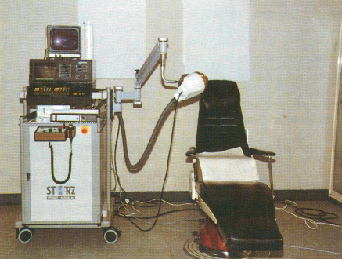
唾液腺专用碎石机

Slide 69
涎腺内窥镜取石
阳性结石
阴性结石 导管灌洗

Slide 70
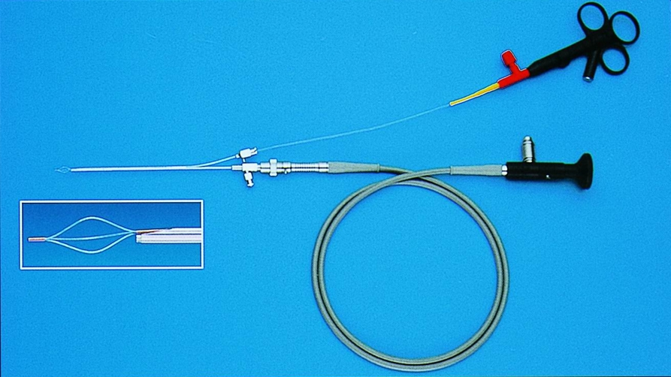
唾液腺内窥镜

Slide 71
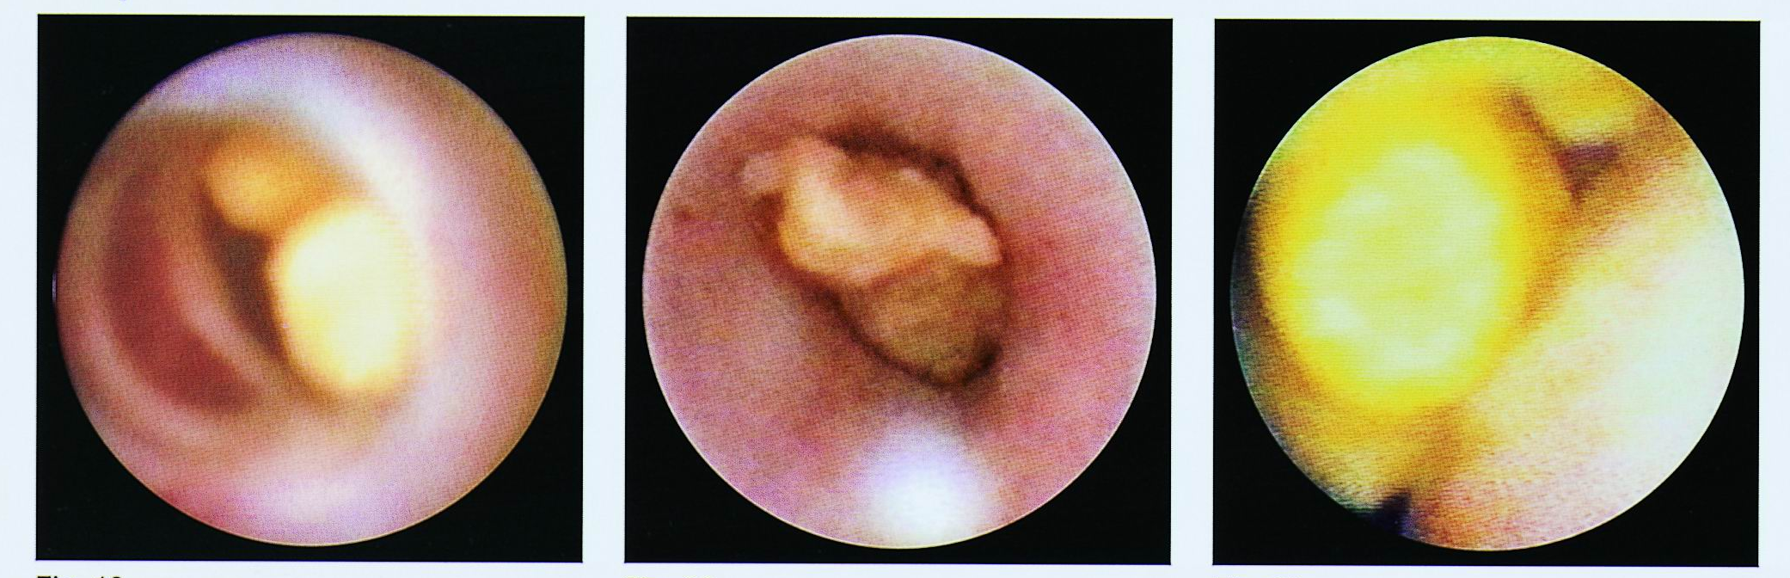
唾液腺内窥镜下显示导管结石

Slide 72
第二节
舍格伦综合征
Sjogren Syndrome （SS）

Slide 73
自身免疫性疾病
外分泌腺进行性破坏 黏、结膜干燥
伴各种自身免疫性病征

Slide 74
原发性SS
病变限于外分泌腺本身
继发性SS
伴有其他自身免疫性疾病
如类风湿性关节炎

Slide 75
病因
1.免疫调节缺陷
细胞免疫系统异常活跃 激活以T细胞为主的单核细胞浸润
多源性B细胞激活 γ球蛋白血症，循环免疫复合物升高产生自身抗体

Slide 76
病因
2. 病毒性疾病
改变细胞表面的抗原性 获得性抗原刺激 B细胞活化 产生抗体 炎症反应

Slide 77
病因
3.共同作用
外因 获得性外源刺激。
内因 易于感染的特异性遗传因子。

Slide 78
临床表现
中年以上女性多见
病期长短不一
主要症状：
眼干、口干、唾液腺肿大
类风湿性关节炎等结缔组织疾病

Slide 79
眼部表现
泪腺受侵 泪液分泌 角结膜上皮破坏 干燥性角结膜炎
异物感、摩擦感
烧灼感、 畏光、疼痛、视物疲劳
泪腺肿大 睁眼困难，睑裂缩小

Slide 80
口腔表现
唾液腺腺泡细胞萎缩 唾液分泌 口干
轻者 无明显症状
较重者 舌颊咽喉部灼热 口腔发黏 味觉异常

Slide 81
严重者
言语咀嚼吞咽困难
干性食物不易咽下，进食时饮水
说话久时，舌运动不灵活
全口义齿，影响固位

Slide 82
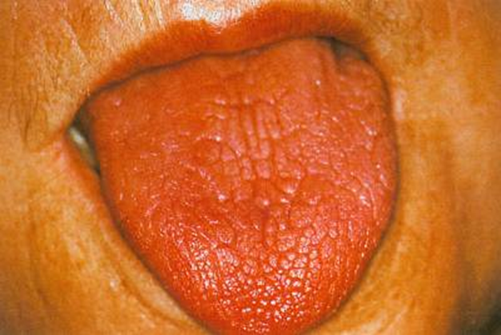
口腔检查
黏膜干燥
口底唾液池消失
唇舌黏膜发红
舌表面裂纹
舌背丝状乳头萎缩 舌面光滑潮红（镜面舌）
龋病发生率 猖獗龋

Slide 83
唾液腺肿大
腮腺常见
多为双侧，亦可单侧
弥漫性肿大，表面光滑
韧实感而无压痛
导管口分泌很少或无
继发感染时， 腮腺肿痛， 混浊雪花样唾液

Slide 84
结节型SS：结节状肿块，一个或多个界限常不清，无压痛

Slide 85
其他外分泌腺受累表现
上下呼吸道分泌腺 皮肤外分泌腺 鼻腔黏膜干燥，结痂，鼻中隔穿孔 喉及支气管干燥，声撕，慢性干咳 汗腺、皮脂腺受累 皮肤干燥或萎缩
受累

Slide 86
结缔组织疾病
类风湿性关节炎 50％
系统性红斑狼疮 10％
硬皮病
多发性肌炎

Slide 87
其他合并症
肾小管功能不全 低渗尿
肌酐清除率下降 肾小管酸中毒
耳咽管阻塞 中耳炎
末梢神经炎
重症肌无力
雷诺现象
桥本甲状腺炎

Slide 88
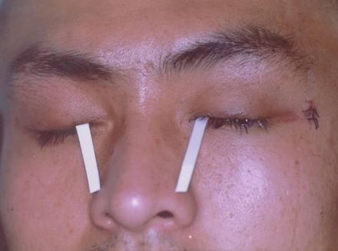
诊断
施墨（ Schirmer） 试验
检测泪腺功能
滤纸 5mm×35mm
睑裂内中1/3交界处，闭眼夹持5分钟
滤纸湿润长度 <5mm，泪液分泌减少

Slide 89
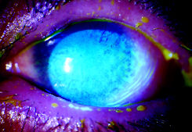
诊断
四碘四氯荧光素染色
玫瑰红 （rose bengal） 染色
角膜上皮干燥
暴露的睑裂角膜部位呈鲜红颜色

Slide 90
唾液流量测定
腮腺唾液
下颌下腺（舌下腺）唾液
全唾液唾液量<3ml 分泌减少

Slide 91

造影表现
末梢导管扩张
排空功能迟缓

Slide 92
核素功能测定
病变较轻 摄取无明显改变 分泌
病变较重 摄取 分泌

Slide 93
实验室检查
血沉 球蛋白 （γ球蛋白 ） IgG IgM IgA
自身抗体（+） 类风湿因子 抗核抗体 抗SS－A 抗SS－B

Slide 94
唇腺活检
腺小叶内淋巴、浆细胞浸润
腺实质萎缩
导管扩张
导管细胞化生
区别 肌上皮岛罕见

Slide 95
治疗
对症治疗
眼干 0.5%甲基纤维素滴眼
口干 人工唾液 β－葡聚糖含漱剂 β－葡聚糖喷雾剂 舒雅乐
保持口腔卫生，减少逆行性感染
伴发急性炎症，抗生素

Slide 96
促唾剂 － 促进尚存留的腺体分泌唾液
毛果云香碱
兴奋胆碱能受体
刺激唾液分泌
硝酸毛果云香碱片
4mg（2片） 一天三次，口服

Slide 97
中药治疗
缓解症状，阻止病变进展
养阴生津，清热润燥
药物：柴胡 山栀 麦冬 生地 沙参 菊花 桑叶 甘草

Slide 98
免疫调节剂
SS患者体内免疫紊乱 细胞免疫↓，体液免疫↑
免疫调节剂 增强细胞免疫 与体液免疫相对平衡

Slide 99
胸腺肽
10mg肌肉注射，隔日1次
3个月/疗程，2疗程/年
伴腮腺反复肿胀者效果明显
减少肿胀发作次数

Slide 100
免疫抑制剂
羟氯喹
环磷酰胺
强的松
雷公藤

Slide 101
继发性SS伴有类风湿性关节炎或类肿瘤型SS患者可考虑应用
作用：缓解口干、眼干、低热、关节疼痛消退
缺点：病情时有反复，副作用较大

Slide 102
促唾剂 － 促进尚存留的腺体分泌唾液
结节型SS
手术治疗
切除受累腺体，防止恶性变
单发性腺体
病变严重，继发感染明显
手术切除

Slide 103
第三节
唾液腺黏液囊肿

Slide 104
黏液囊肿（mucocele）是最常见的唾液腺瘤样病变，其中包括一般的黏液囊肿和舌下腺囊肿。

Slide 105
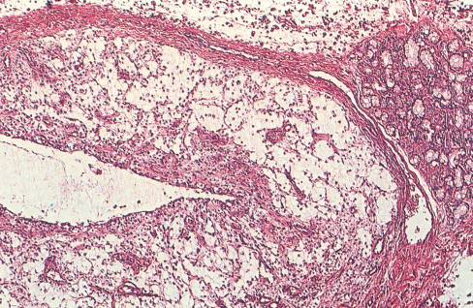
病因病理
1.外渗性黏液囊肿 （extravasation mucocele）
占黏液囊肿80％以上
黏液性肉芽肿
充满黏液的假囊
无上皮衬里

Slide 106
病因病理
Bhaskar实验（小鼠）
结扎下颌下腺、舌下腺导管 无黏液囊肿
导管切断，唾液流入组织间隙 黏液囊肿产生
结论：外渗性黏液囊肿由创伤引起

Slide 107
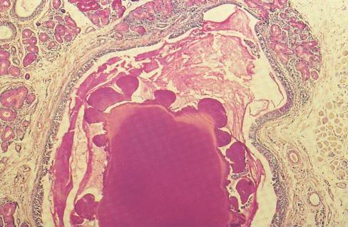
病因病理
2.潴留性黏液囊肿 （retention mucocele）
少见
上皮衬里
潴留的黏液团块
结缔组织被膜
病因：导管系统部分阻塞

Slide 108
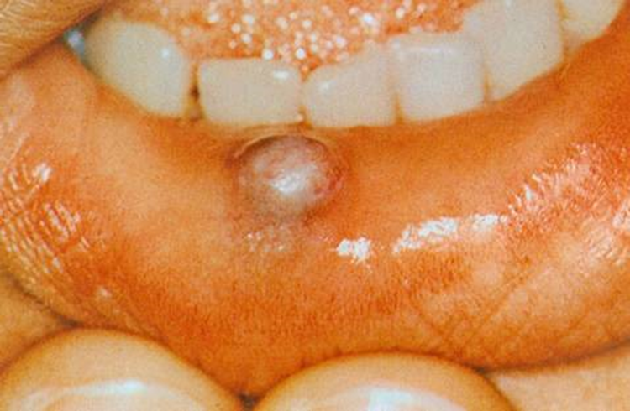
临床表现
1.黏液囊肿
最常见的小唾液腺瘤样病变
好发于下唇及舌尖腹侧
黏膜下半透明、浅蓝色小泡
黄豆至樱桃大小
质软有弹性

Slide 109
临床表现
易咬伤破裂 流出蛋清样透明黏稠液体 囊肿消失 破裂处愈合 黏液充满 再次形成囊肿

Slide 110
临床表现
反复破溃 较厚白色瘢痕状突起 囊肿透明度减低

Slide 111
临床表现
2.舌下腺囊肿 （ranula）
常见于青少年
三种类型

Slide 112
临床表现
单纯型
典型表现占大多数
下颌舌骨肌以上的舌下区
浅紫蓝色
柔软有波动感

Slide 113
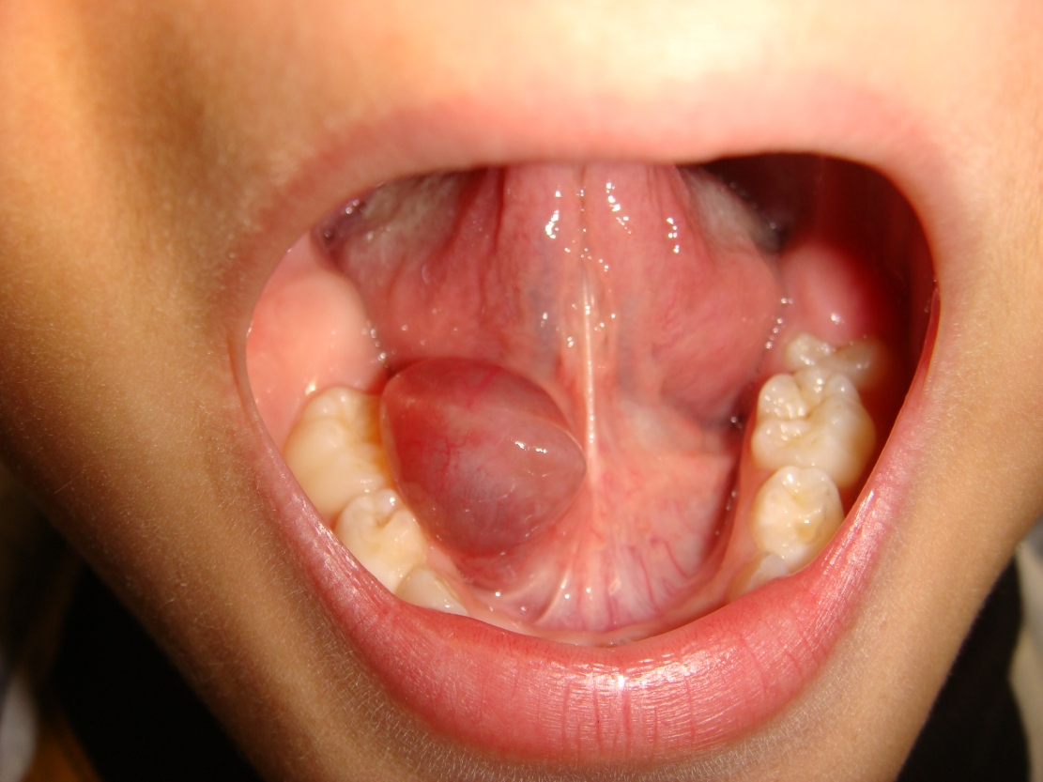
临床表现
单纯型
多位于一侧
舌抬起 重舌
创伤破裂 蛋清样黏液 消失 愈合 长大如前
大囊肿 影响吞咽、语言、进食

Slide 114
临床表现
口外型 潜突型 （plunging ranula）
下颌舌骨肌以下，颌下区肿物柔软，与皮肤无粘连，不可压缩

Slide 115
临床表现
哑铃型
口内舌下区 口外颌下区
囊性肿物

Slide 116
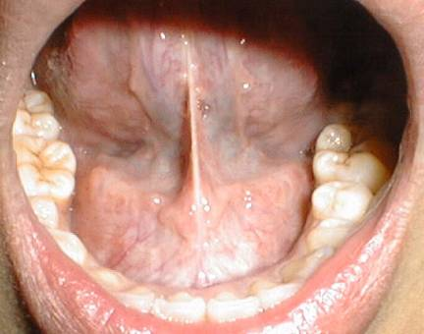
鉴别诊断
口底皮样囊肿
位于口底正中
表面黏膜及囊壁厚
囊内含半固体状皮脂性分泌物
面团样柔韧感，无波动感
压迫性凹陷
表面黏膜颜色正常

Slide 117
鉴别诊断
下颌下区囊性水瘤
常见于婴幼儿
穿刺液稀薄，无黏液，淡黄清亮
涂片镜检见淋巴细胞

Slide 118
治疗
抽尽囊液，囊内注入 2％碘酊0.2～0.5ml 20％氯化钠
停留2～3分钟，抽出碘酊
目的：破坏上皮细胞，失去分泌功能

Slide 119
治疗
手术切除
纵向梭形切口
完整摘除囊肿
减少周围腺体损伤
摘除与囊肿相连腺体

Slide 120
治疗
舌下腺囊肿
原则：切除舌下腺，残留部分囊壁不造成复发
口外型囊肿
切除舌下腺后将囊腔内囊液吸净
颌下区加压包扎

Slide 121
治疗
袋形缝合术
适应证
全身情况不能耐受
婴儿
口外型囊肿
切除覆盖囊肿部分黏膜和囊壁
放尽液体，填入碘条
全身情况好转
婴幼儿长至4～5岁
舌下腺切除

Slide 122
第四节
唾液腺肿瘤

Slide 123
唾液腺肿瘤（salivary gland tumors）是唾液腺组织中最常见的疾病，绝大多数系上皮性肿瘤，少数为间叶组织来源的肿瘤。唾液腺上皮性肿瘤的病理类型十分复杂，不同类型的肿瘤在临床表现、影像学表现、治疗和预后等方面均不相同。

Slide 124
一、 唾液腺良性肿瘤
唾液腺肿瘤中，良性肿瘤占75%左右，其中以多形性腺瘤及沃辛瘤（Warthin tumor）最常见。

Slide 125
（一）多形性腺瘤
多形性腺瘤（pleomorphic adenoma）又称混合瘤（mixed tumor）。其生物学特性不同于一般良性肿瘤。包膜可能不完整，有时在包膜中可见到瘤细胞存在。如采用剜除术或手术中肿瘤破裂，极易造成种植性复发。部分病例可发生恶变，因此该瘤属“临界瘤”（border line tumor）。

Slide 126
临床特点
部位：腮腺常见，下颌下腺其次，腭部较常见
年龄 ：30～50岁多见
性别 ：女性> 男性
病史特点：生长缓慢，病史长，常无自觉症状
扪诊：界限清楚，质地中等，结节状 ， 活动（腭部除外） ， 不引起功能障碍

Slide 127
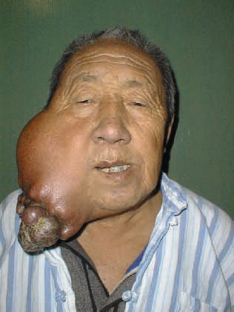
多形性腺瘤恶变
缓慢生长一段时期后
突然生长加速
伴有疼痛，面神经麻痹
肿瘤生长速度快慢不等
不能单纯根据生长速度来判断有无恶变

Slide 128
治疗
肿瘤包膜外正常组织处手术切除
不能单纯肿瘤摘除 剜除术 腮腺 保留面神经 下颌下腺 包括下颌下腺切除

Slide 129
（二） 沃辛瘤 Warthin tumor
除多形性腺瘤外最常见的唾液腺良性肿瘤

Slide 130
命名
腺淋巴瘤（adenolymphoma）
乳头状淋巴囊腺瘤 （papillary cystadenoma lymphomatosum）
腺淋巴瘤 恶性淋巴瘤
乳头状淋巴囊腺瘤 乳头状囊腺瘤
WHO 建议用沃辛瘤命名

Slide 131
组织发生
与淋巴结发生有关
胚胎发育期，腮腺与腮腺内淋巴组织同时发育，腺体组织迷走到淋巴组织中，形成淋巴结被膜以后，腺体组织包裹在淋巴结中
腮腺淋巴结中可见到腺体组织
沃辛瘤周围的淋巴结中，可见到最早期的沃辛瘤改变

Slide 132
临床特点
多见于男性 男女比例 6：1
好发于40～70岁的中老年
常有吸烟史，发病可能与吸烟有关
可有消长史
绝大多数肿瘤位于腮腺后下极
圆形， 卵圆形， 表面光滑， 质地较软， 有弹性感
多发性， 双侧腮腺肿瘤（12％）或一侧多个肿瘤
紫褐色， 剖面囊腔形成， 内含干酪样物或黏稠液体
^{99m}Tc核素显像呈热结节，具特征性

Slide 133
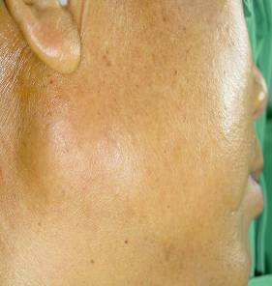
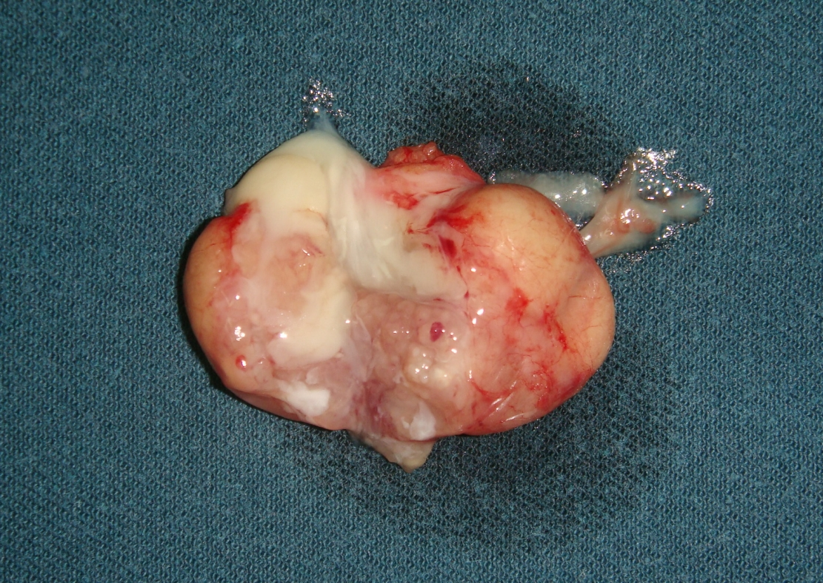
肿瘤位于后下极
内含干酪样物或黏稠液体

Slide 134
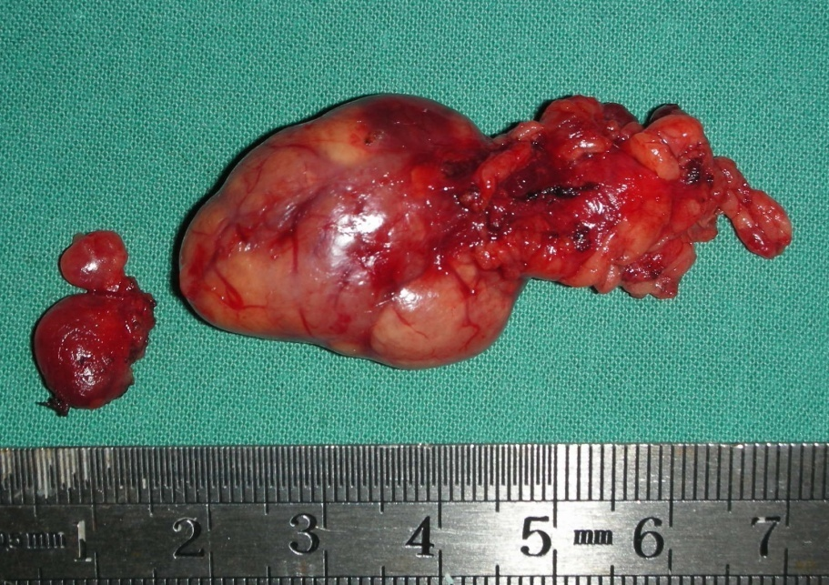
治疗
肿瘤及其周围0.5cm以上正常，术中应切除其周围淋巴结，以减少出现新的肿瘤
不同于剜除术，不造成复发
可保留腮腺导管及大部分腮腺功能
切除部分腮腺及瘤体周围的淋巴结

Slide 135
二、 唾液腺恶性肿瘤
恶性肿瘤约占唾液腺肿瘤的25%，其中以黏液表皮样癌和腺样囊性癌为最常见。

Slide 136
（一） 黏液表皮样癌 （mucoepidermoid carcinoma）
WHO旧分类 黏液表皮样肿瘤
WHO新分类 明确为恶性肿瘤
唾液腺恶性肿瘤中最常见者

Slide 137
分类：高分化 低分化
黏液细胞比例
细胞分化
有丝分裂像多少
肿瘤生长方式

Slide 138
发病情况
女性>男性
腮腺常见
腭部
下颌下腺
磨牙后腺

Slide 139
高分化黏液表皮样癌
无痛性肿块
生长缓慢
体积大小不等
边界可清可不清
质地中等偏硬，结节状

Slide 140
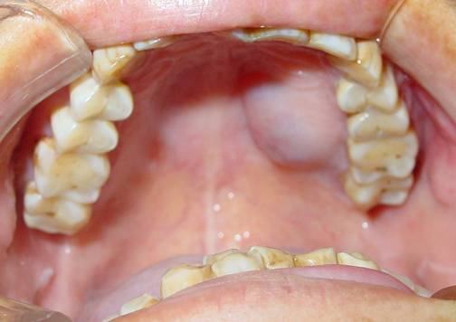
腭部及磨牙后区黏液表皮样癌
囊性
表面黏膜浅蓝色
易与囊肿混淆

Slide 141
术中所见
肿瘤常无包膜或不完整
与周围腺体组织无明显界限
面神经可与肿瘤粘连或被肿瘤包裹
但很少出现面瘫症状

Slide 142
生物学行为
手术切除不彻底，可复发
颈淋巴结转移率低
远处转移少见
患者术后生存率高
预后较好

Slide 143
低分化黏液表皮样癌
生长较快
疼痛
边界不清，粘连
常累及面神经
颈淋巴结转移率高
可出现远处转移
术后易复发
患者预后差

Slide 144
高分化黏液表皮样癌 低度恶性肿瘤 低分化黏液表皮样癌 高度恶性肿瘤 高分化 > 低分化

Slide 145
治疗
高分化黏液表皮样癌
尽量保留面神经
分离后的面神经可加用术中液氮冷冻及术后放疗
手术切除彻底可不加术后放疗
不必作选择性颈淋巴清扫术

Slide 146
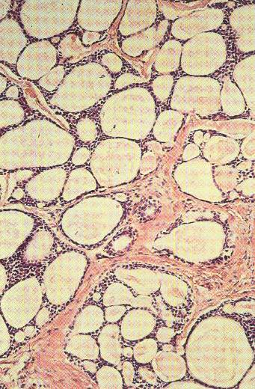
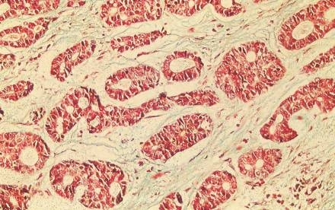
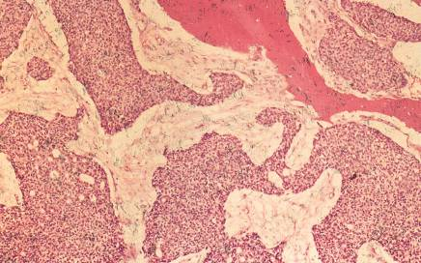
（二） 腺样囊性癌 （adenoid cystic carcinoma）
曾称圆柱瘤 （cylindroma）
最常见的唾液腺恶性肿瘤之一
组织学分类
腺样型
管状型 实性型
分化较好
分化较差

Slide 147
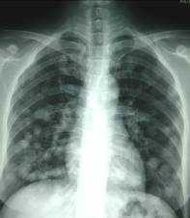
临床表现
最常见于腭部小唾液腺及腮腺，其次为下颌下腺。发生于舌下腺的肿瘤，多为腺样囊性癌。
肿瘤易沿神经扩散，常出现神经症状，如局部疼痛、面瘫、舌麻木或舌下神经麻痹。
肿瘤侵袭性极强，与周围组织无界限。肿瘤易侵入血管，血行性转移率高达40%，转移部位以肺为最多见。颈淋巴结转移率低。
肺部多转移灶

Slide 148
治疗
手术切除。应比其他恶性肿瘤扩大手术正常周界，术中宜行冷冻切片检查，以确定周围组织是否正常。
术后常需配合放疗，以杀灭可能残留的肿瘤细胞。
术后可选用化疗，以减少血行性转移。

Slide 149
思考题
如何鉴别腮腺炎和占位性病变？
腮腺炎腺体可肿胀，有渗出物，出血性病灶和白细胞浸润，超声图像表现出腮腺体积肿大；内部回声强弱不等，与有渗出物、出血性病灶有关；腺体内的淋巴结肿大，与白细胞浸润有关；腮腺炎的超声改变不具有局限性占位病变的异常回升团块，因此，在鉴别有无肿瘤时B超很有意义。

